Slide 1

📖
浙江工商大学 · 研究生院
ZHEJIANG GONGSHANG UNIVERSITY · GRADUATE SCHOOL
研究生院督导系统
建设成果汇报
基于全校真实课表数据的研究生教学督导一体化平台
数据驱动 · 流程闭环 · 多角色协同

Slide 2
目录
汇报内容
CONTENTS
01
▣
项目背景与目标
02
▣
系统概览 · 数据底座
痛点与建设愿景
真实数据一比一还原
03
▣
四类角色 · 权限体系
04
▣
六大核心功能详解
权限层层递进
逐项展开核心能力
05
▣
业务闭环与系统架构
06
▣
成果 · 价值 · 规划
看得见、管得住
小结与展望
07
▣
答辩 Q&A
常见问题预演
浙江工商大学研究生院督导系统 · 建设成果汇报
2 / 24

Slide 3
01 项目背景
为什么要建这个系统
传统研究生教学督导面临四大痛点
找课难
评价散
建设目标
课程分散在多学院、两校区，含单双周，难快速定位目标课
依赖纸质评价表，填写、收集、归档环节多，结果难沉淀
打造一个 数据驱动 · 流程闭环 · 多角色协同 的研究生教学督导一体化平台，把“全校总课表”变成 可检索、可督导、可评价、可统计 的在线平台。
统计弱
反馈慢
评价数据散落纸面，学院与研究生院缺乏全局视图
评价结果传递链路长，难成质量改进闭环
浙江工商大学研究生院督导系统 · 建设成果汇报
3 / 24

Slide 4
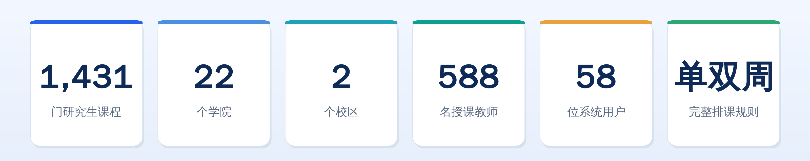
02 系统概览
一个面向真实业务的督导平台
课程、教师、学院、校区、排课规则全部来源于学校真实数据
系统完全以学校《全校总课表》《角色信息表》《课程评价表》搭建，所见即真实业务，开箱即用。
浙江工商大学研究生院督导系统 · 建设成果汇报
4 / 24

Slide 5
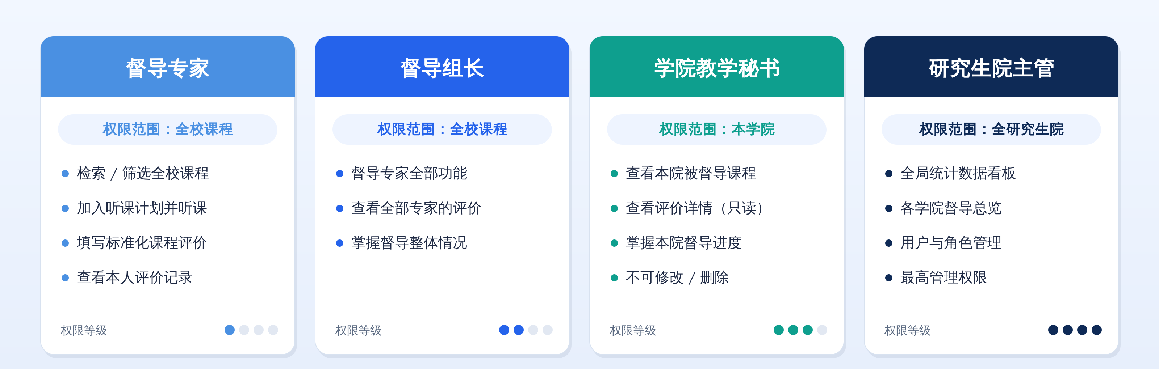
03 角色与权限
四类角色 · 权限层层递进
数据隔离 · 只读保护 · 逐级汇总，贴合研究生院真实管理结构
浙江工商大学研究生院督导系统 · 建设成果汇报
5 / 24

Slide 6
04 核心功能
六大核心功能模块
覆盖督导工作全流程，下面逐项展开
◆
◆
◆
全校课程多维筛选
听课计划管理
标准化课程评价
按周次/星期/学院/校区/教师组合筛选
待办 + 日历视图，课前自动提醒
20 项定量 + 定性，支持草稿
◆
◆
◆
数据看板与统计
消息通知与提醒
工号登录与用户管理
关键指标总览，图形化展示
评价提交后自动通知
工号唯一凭证，角色权限控制
浙江工商大学研究生院督导系统 · 建设成果汇报
6 / 24

Slide 7
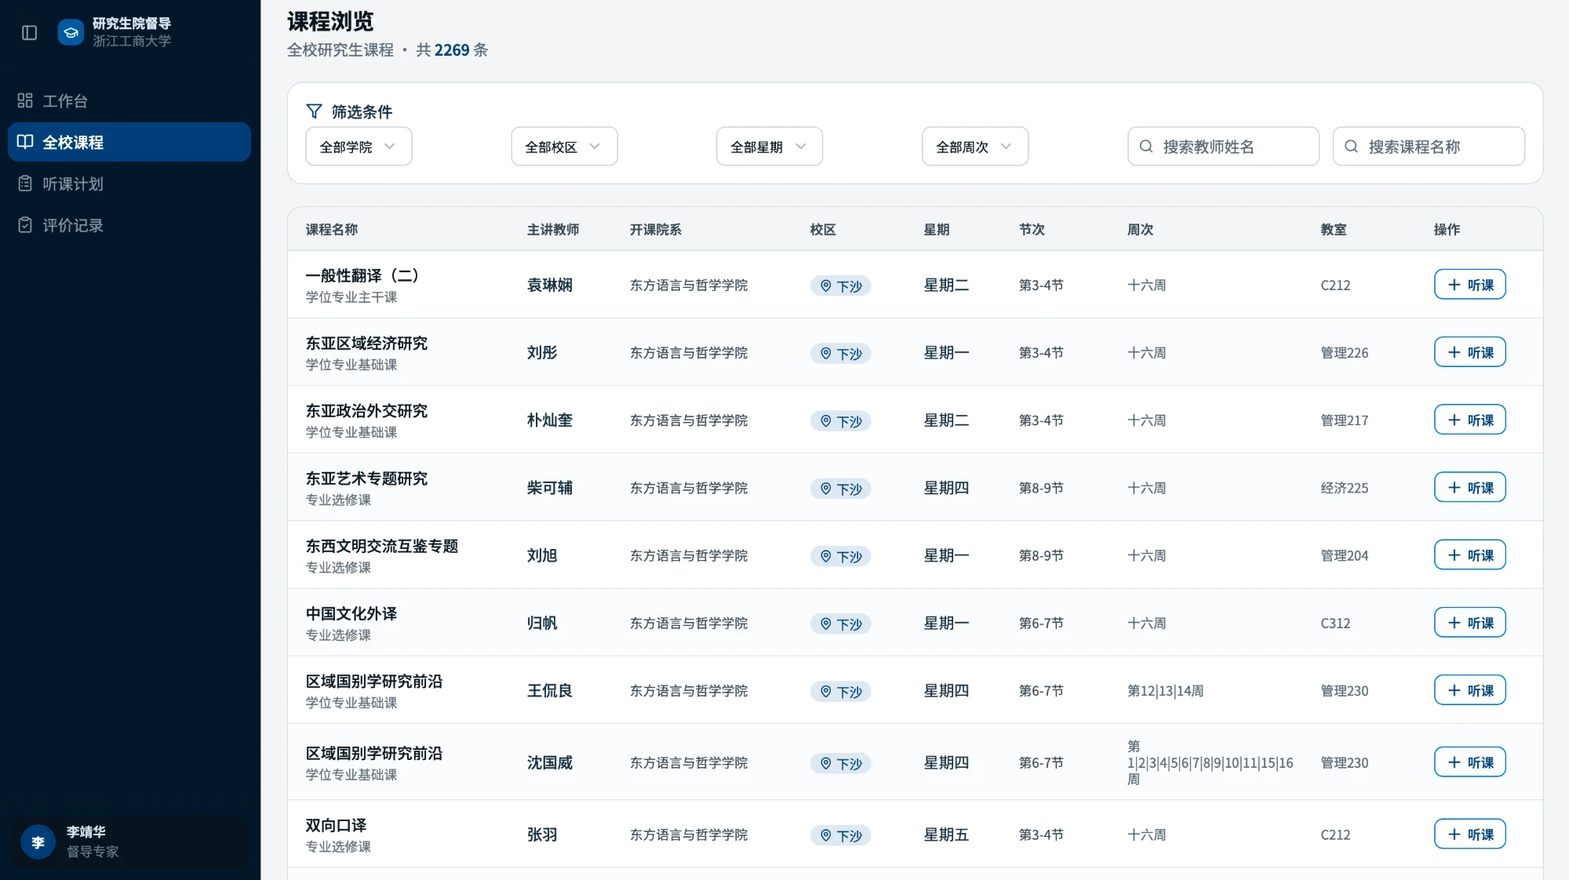
04 核心功能 · 功能①
全校课程多维筛选
按多维度精确定位目标课程，与原始课表完全一致
全校 1,431 门课程在线检索，告别翻纸质课表
支持 周次 / 星期 / 学院 / 校区 / 教师 多维组合筛选
筛选逻辑与原课表一致（如“会计学院 + 第 3 周”精确联动）
督导专家可快速锁定“本周哪天、哪个学院、哪位老师”有课
全校课程 · 多维筛选（真实界面）
浙江工商大学研究生院督导系统 · 建设成果汇报
7 / 24

Slide 8
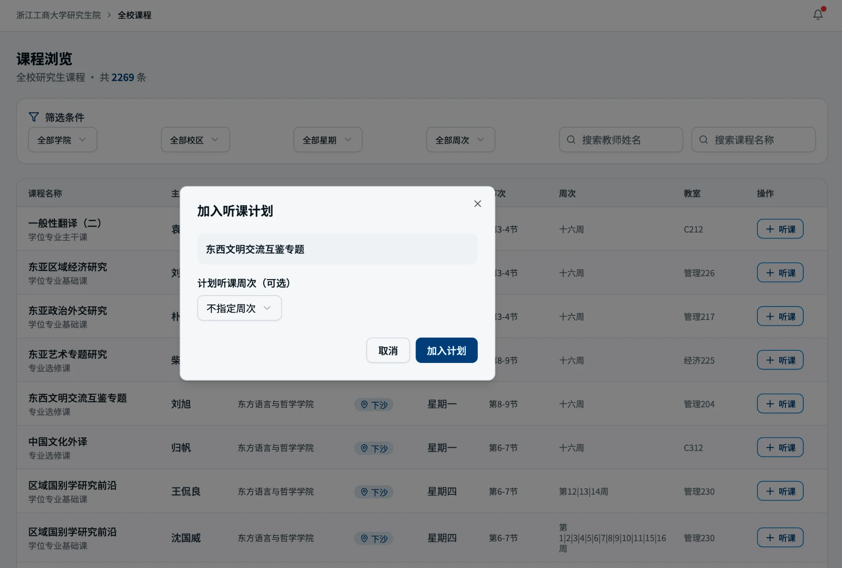
04 核心功能 · 功能②
听课计划 · 一键加入待办
在课程列表点“听课”即可加入计划，并可指定听课周次
在全校课程列表一键“听课”，加入听课计划（待办）
可指定计划听课周次（或“不指定周次”）
听课计划支持日历视图（节次 × 星期网格）按周查看
待听课 / 已评价 / 已取消 三状态区分，课前自动提醒
加入听课计划（真实界面）
浙江工商大学研究生院督导系统 · 建设成果汇报
8 / 24

Slide 9
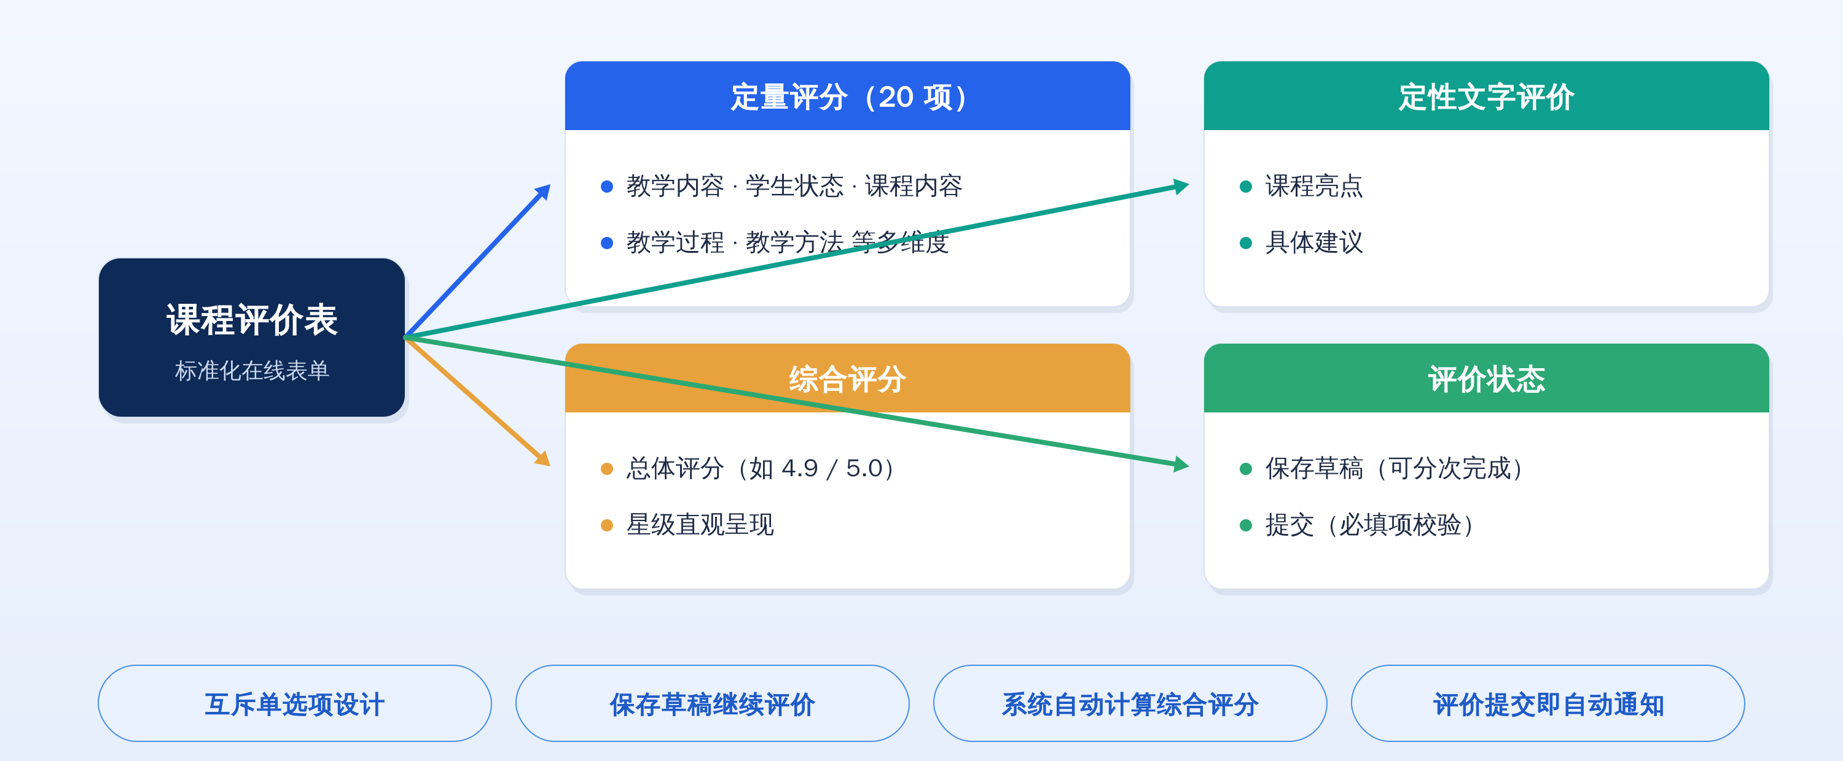
04 核心功能 · 功能③
标准化课程评价体系
完全复刻学校现行《课程评价表》：20 项定量 + 定性，系统自动计算综合评分
浙江工商大学研究生院督导系统 · 建设成果汇报
9 / 24

Slide 10
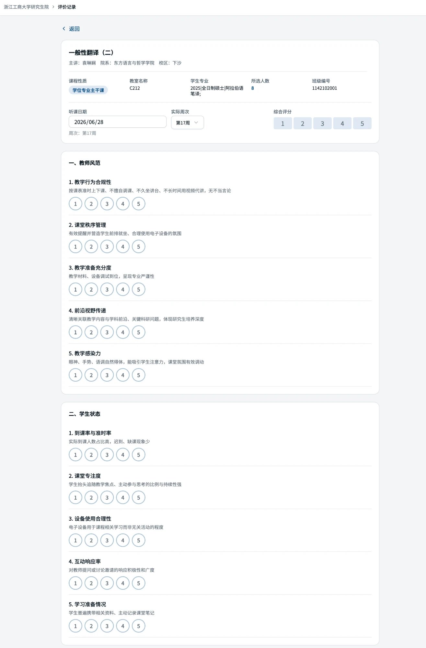
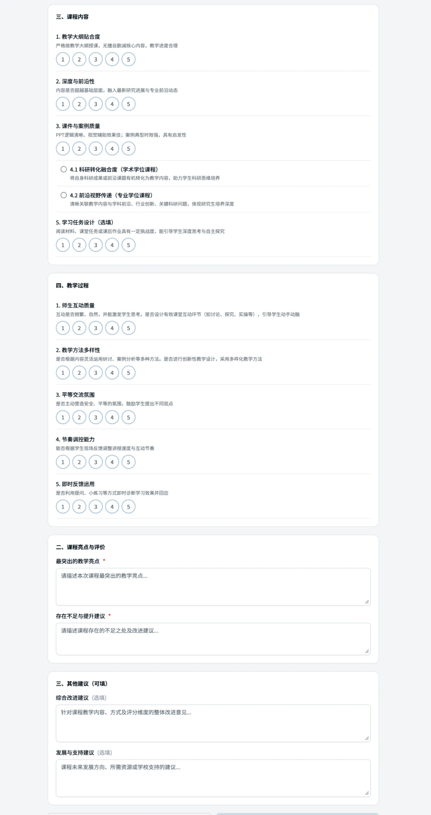
04 核心功能 · 功能③
真实评价表单
四大维度 + 互斥单选 + 定性文字，完整复刻学校《课程评价表》
一、教师风范 / 二、学生状态
三、课程内容（含 4.1/4.2 互斥）/ 四、教学过程 / 定性
浙江工商大学研究生院督导系统 · 建设成果汇报
10 / 24

Slide 11
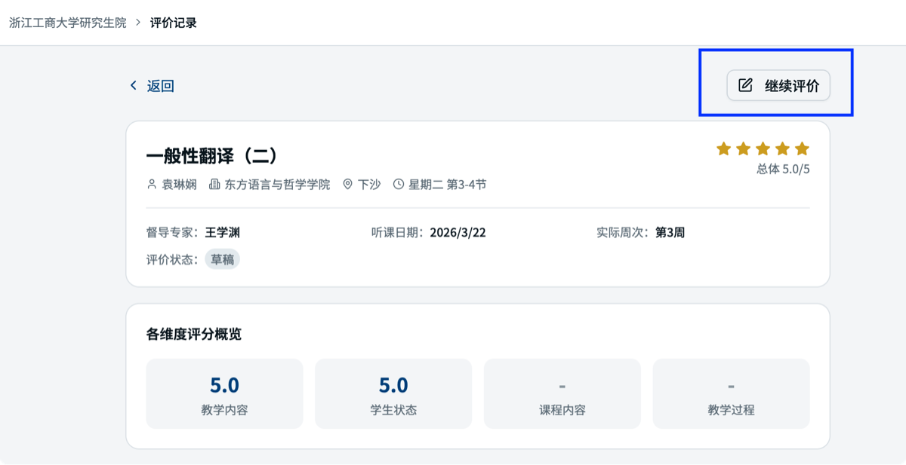
04 核心功能 · 功能③
评价记录与详情
评价详情清晰呈现各维度得分、综合评分与星级
课程评价记录详情页（真实界面）
浙江工商大学研究生院督导系统 · 建设成果汇报
11 / 24

Slide 12
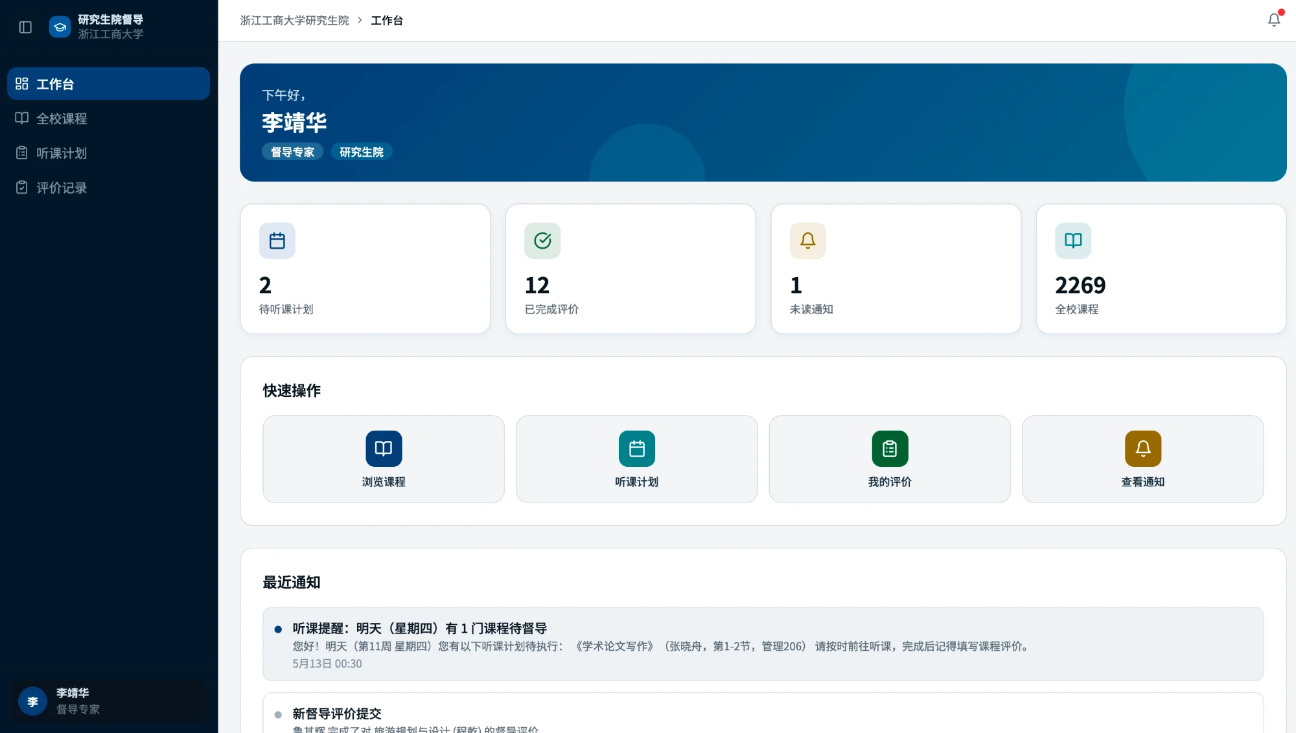
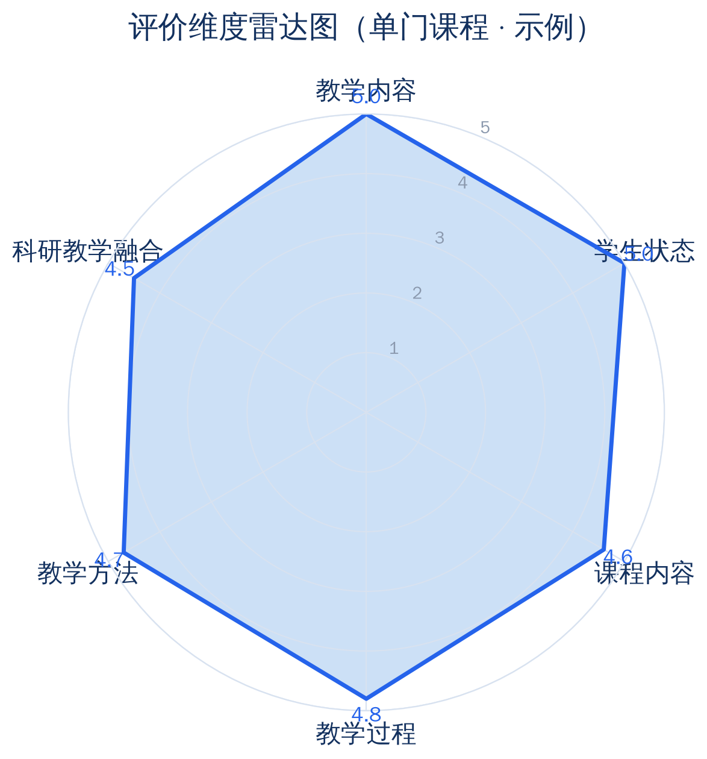
04 核心功能 · 功能④
工作台 · 数据看板
关键指标一屏总览（待听课/已完成评价/通知/全校课程），评价结果多维可视化
督导工作台 · 数据看板（真实界面）
课程评价多维度可视化（示例）
浙江工商大学研究生院督导系统 · 建设成果汇报
12 / 24

Slide 13
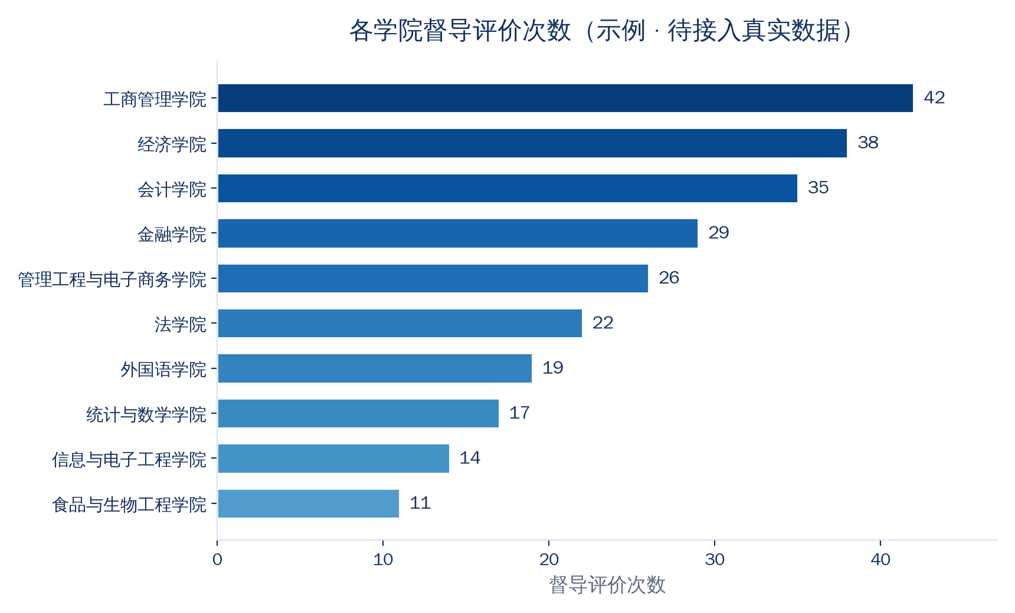
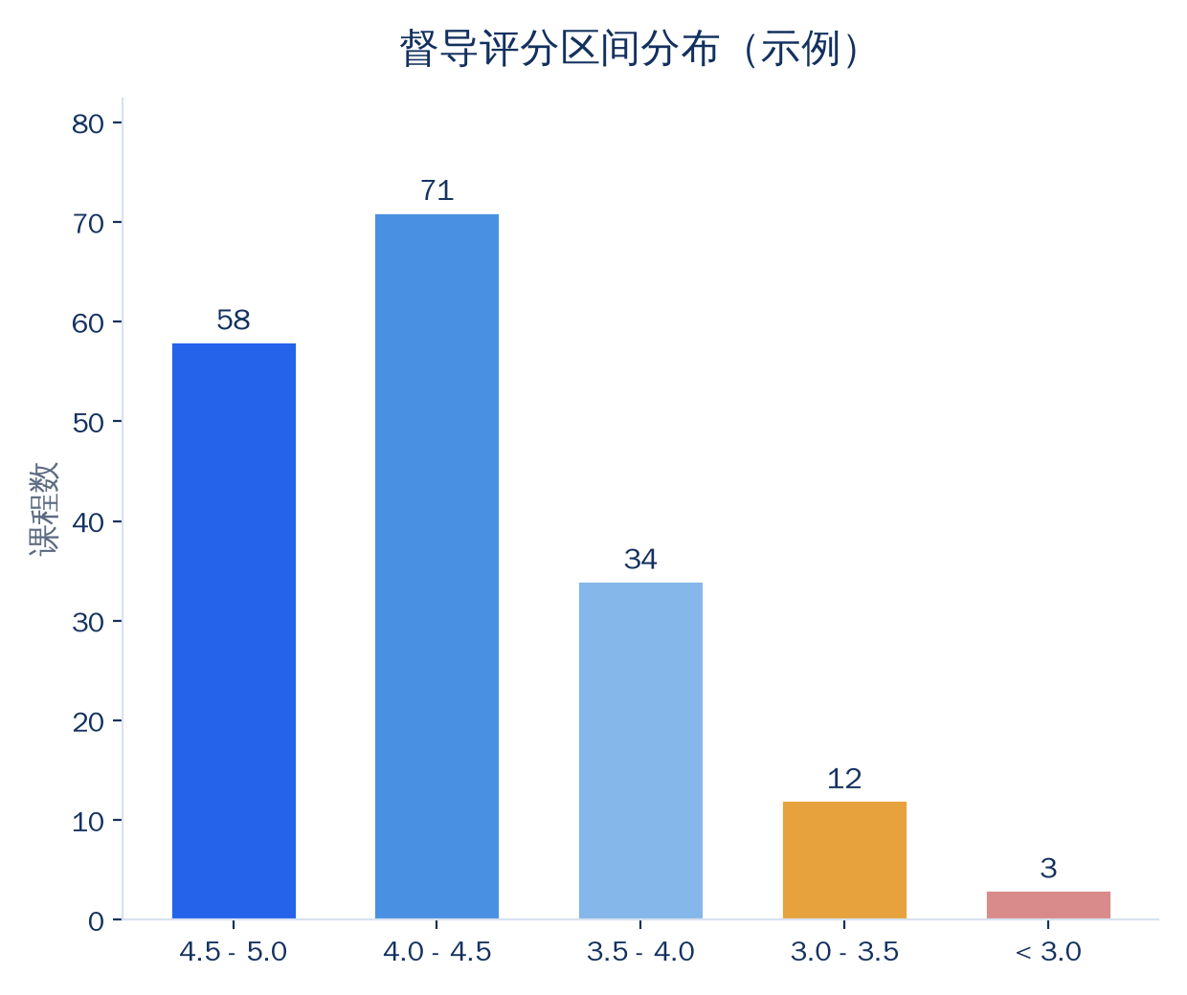
04 核心功能 · 功能④
学院评价统计分析
按学院展示督导评价次数与评分分布，支撑质量决策
※ 上图为示例数据，接入真实评价数据后由系统自动生成
浙江工商大学研究生院督导系统 · 建设成果汇报
13 / 24

Slide 14
04 核心功能 · 功能⑤
消息通知与提醒
打通“评价完成 → 学院/研究生院知晓”的反馈链路
评价提交后自动通知研究生院主管与对应学院教学秘书
督导专家提交评价
完成课程评价
听课计划课前自动站内提醒，避免漏听
▼
系统自动推送通知
通知可点击直达评价详情，反馈即时
无需人工传递
▼
让质量改进闭环真正跑起来
研究生院主管
对应学院教学秘书
全局知晓
本院知晓
浙江工商大学研究生院督导系统 · 建设成果汇报
14 / 24

Slide 15
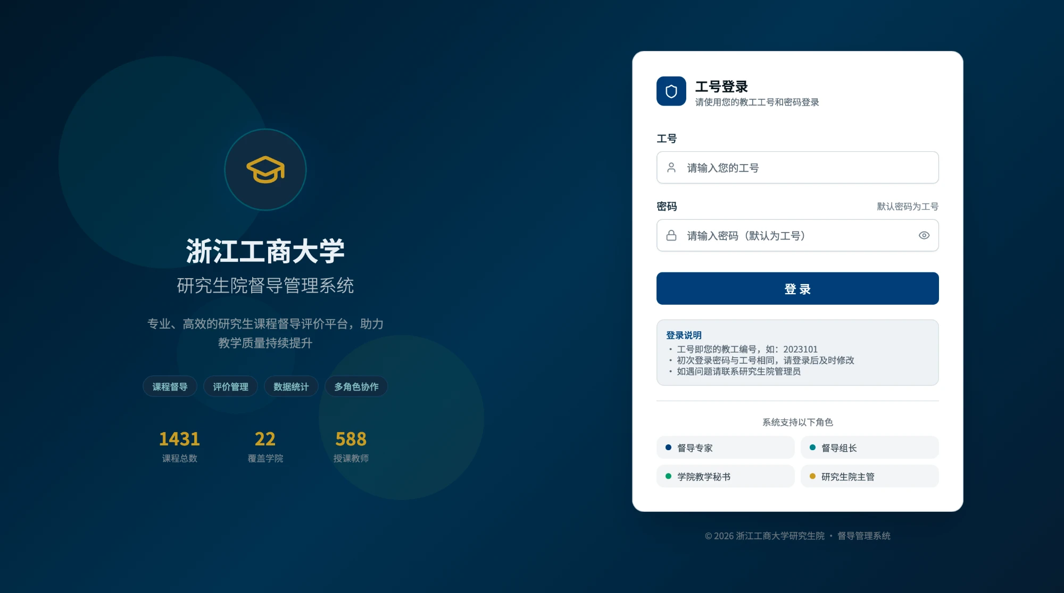
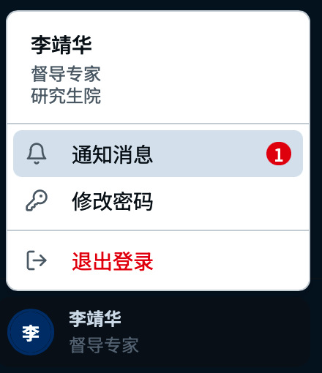
04 核心功能 · 功能⑥
工号登录与用户管理
工号为唯一凭证 · 初始密码即工号 · 可自助改密 · 角色权限与数据隔离
工号登录页（真实界面）
个人菜单 · 修改密码 / 退出
浙江工商大学研究生院督导系统 · 建设成果汇报
15 / 24

Slide 16
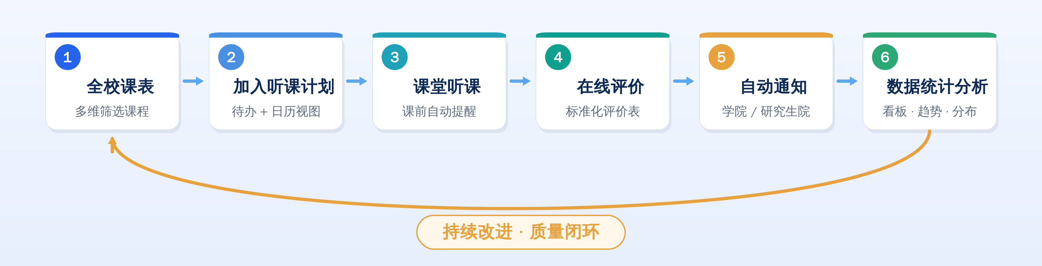
05 业务闭环
督导业务闭环
从找课到改进，串成一条可沉淀、可统计、可追溯的数字化链路
浙江工商大学研究生院督导系统 · 建设成果汇报
16 / 24

Slide 17
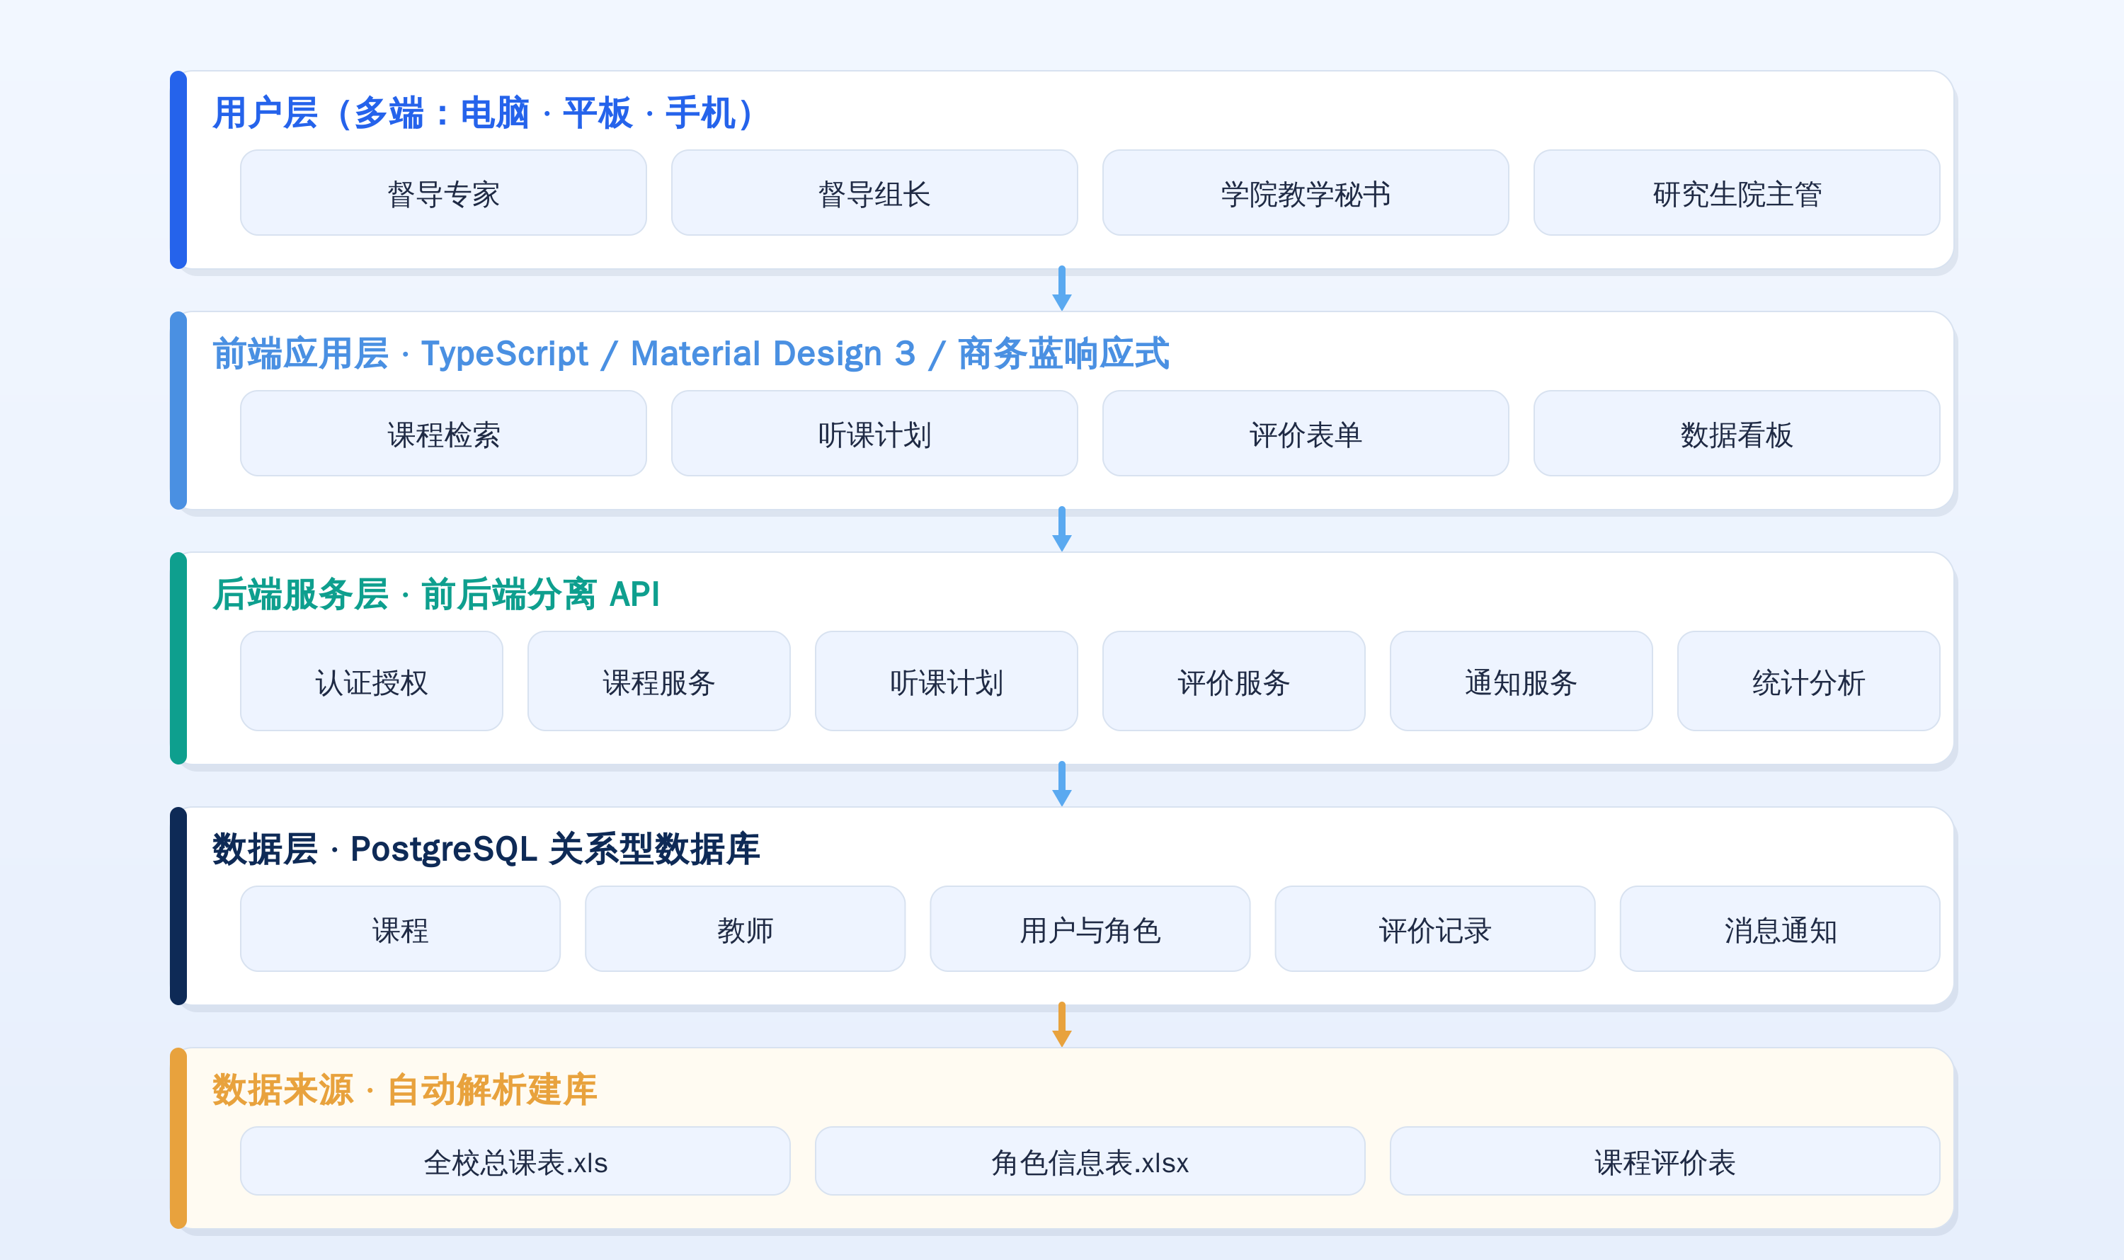
05 技术架构
系统架构（简要）
前后端分离 · 数据驱动 · 真实课表自动解析建库 · 已部署阿里云上线运行
浙江工商大学研究生院督导系统 · 建设成果汇报
17 / 24

Slide 18
06 建设成果
建设成果小结
系统已上线，六个维度具备真实可用能力
✅ 系统已部署上线运行（阿里云），持续运维迭代 —— 面向真实业务的可用系统，而非演示原型
✓
真实数据驱动
✓
角色全覆盖
1,431 门课 · 22 学院 · 2 校区 · 588 教师 · 58 用户
四类角色权限清晰，数据隔离到位
✓
流程全闭环
✓
评价标准化
找课—听课—评价—统计—反馈一站打通
复刻现行评价表，定量+定性，支持草稿与算分
✓
质量有保障
✓
多端可用
全部单元测试通过 · TypeScript 零类型错误
电脑 / 平板 / 手机响应式适配
浙江工商大学研究生院督导系统 · 建设成果汇报
18 / 24

Slide 19
06 开发方式
AI 辅助 + 数据驱动的敏捷开发
让“真实数据 → 可用系统”更快、更贴合一线需求
1
2
3
真实数据自动建库
快速搭建可用系统
真实反馈快速迭代
直接以学校 Excel 课表为输入，自动解析建立业务数据库，省去大量人工录入与结构设计
四类角色、核心功能、商务蓝界面一次成型，前后端分离、PostgreSQL 稳定选型
围绕督导专家与研究生院真实使用反馈多轮打磨，持续修复优化，贴合实际
显著压缩了从需求到可用系统的周期，使平台快速进入真实业务可用状态。
浙江工商大学研究生院督导系统 · 建设成果汇报
19 / 24

Slide 20
06 应用价值
为不同角色创造价值
一套系统，四方受益
●
●
●
●
督导专家
学院
研究生院
学校
找课快、评价简、记录全；听课计划与提醒不漏听
本院督导进度与评价质量一目了然
全局数据看板，督导工作有数可依、有据可查
研究生教学质量保障工作的数字化升级
浙江工商大学研究生院督导系统 · 建设成果汇报
20 / 24

Slide 21
06 后续规划
下一步规划
让平台持续生长，覆盖更广、用得更深
角色扩展
增加分管院长等角色
课程扩展
导入 MBA 等专业学位课程及评价表
报表导出
一键导出 PDF / Excel 评价报告，便于学期末汇总
智能增强
探索语音评价自动转写打分，降低填写成本
分析升级
教师评价趋势、同学院对标分析等高级图表
浙江工商大学研究生院督导系统 · 建设成果汇报
21 / 24

Slide 22
07 答辩 Q&A
常见问题预演（一）
建设与数据
Q
数据来源是否可靠？如何保证与真实课表一致？
Q
评价数据安全吗？会不会被篡改？
全部数据来源于学校《全校总课表》等真实文件，自动解析建库（1,431 门课、22 学院、588 名教师），筛选逻辑与原课表一致，可随新学期课表定期更新。
工号唯一登录 + 角色权限控制；学院秘书对评价为只读、不可修改删除；数据存于 PostgreSQL，操作可追溯。
Q
评价标准如何统一？
Q
能否与现有信息化系统对接？
评价表完全复刻学校现行《课程评价表》，20 项定量 + 定性，系统自动计算综合评分，口径一致、结果可比。
前后端分离、以工号为唯一标识，预留数据导入与接口能力，可逐步与研究生管理等系统对接。
浙江工商大学研究生院督导系统 · 建设成果汇报
22 / 24

Slide 23
07 答辩 Q&A
常见问题预演（二）
应用与推广
Q
老师上手难不难？
Q
研究生院如何掌握全校督导情况？
工号即账号、初始密码为工号；多维筛选快速找课，日历视图 + 课前提醒，评价支持保存草稿分次完成，上手成本低。
主管数据看板一屏总览（课程数、已完成评价、督导专家数、覆盖学院），并按学院图形化展示评价次数与评分分布。
Q
能否支持 MBA 等其他课程？
Q
下一步规划是什么？
可扩展。后续计划导入 MBA 等专业学位课程及对应评价表。
分管院长角色、PDF/Excel 报表导出、语音评价自动打分、教师评价趋势与同学院对标分析。
浙江工商大学研究生院督导系统 · 建设成果汇报
23 / 24

Slide 24
谢 谢
浙江工商大学研究生院督导系统
数据驱动 · 流程闭环 · 多角色协同

